Slide 1

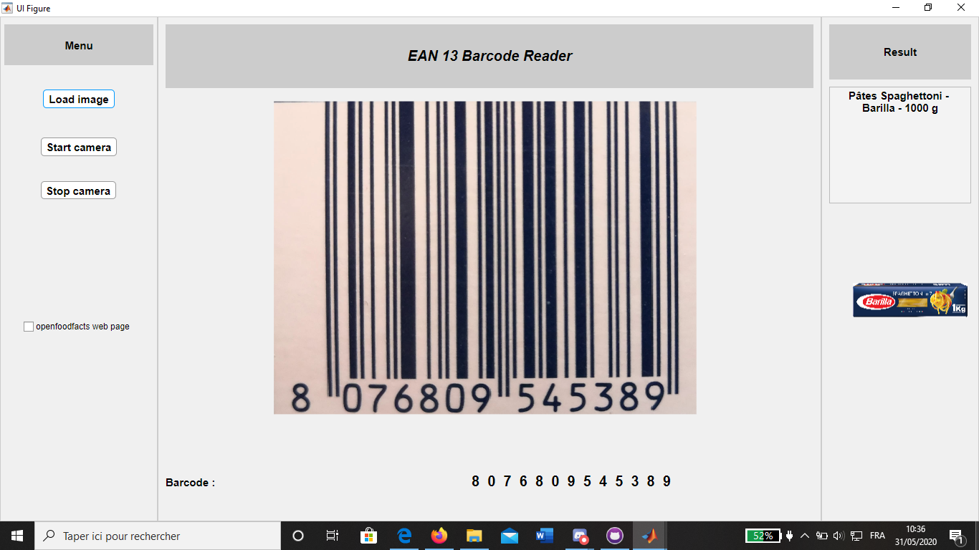


Barcode Reader
arrouf
BARGES Tanguy, METRAS Gaël, JAMADI Nassime, GAUDARD Gaëtan

Slide 2
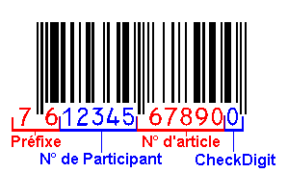
Signification des chiffres du code-barres
Fonctionnement d’un code-barres
1

Slide 3
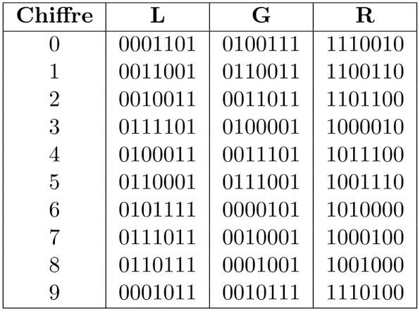
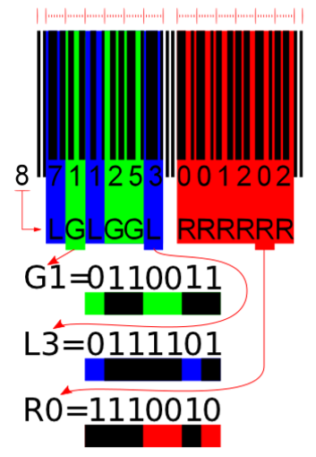
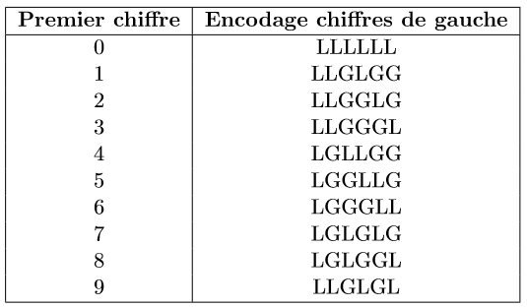
L’encodage des chiffres :
Fonctionnement d’un code-barres
2

Slide 4
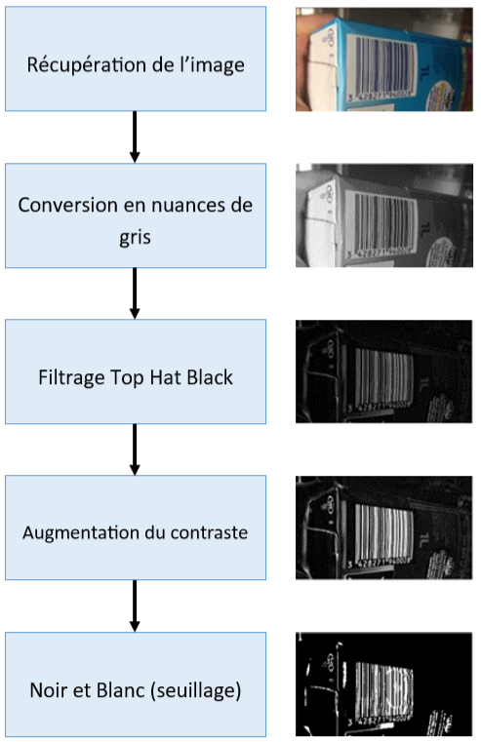
Phase de prétraitement
imread()
rgb2gray()
imbothat()
imadjust()
imbinarize()
3

Slide 5





Filtre Top hat black:
Phase de prétraitement
Augmentation du contraste
Soustraction des deux images
Seuillage
4

Slide 6
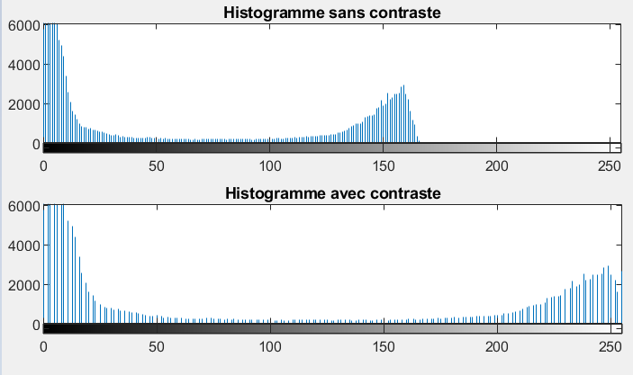
Phase de prétraitement
Augmentation du contraste
imread()
rgb2gray()
imbothat()
imadjust()
imbinarize()
5

Slide 7


Phase de prétraitement
Seuillage/Conversion en noir et blanc
imread()
rgb2gray()
imbothat()
imadjust()
imbinarize()
6

Slide 8
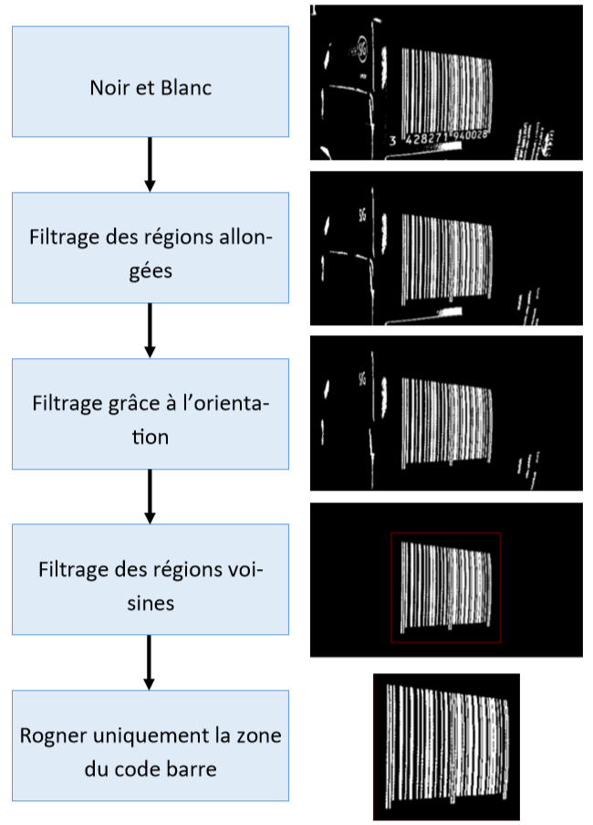
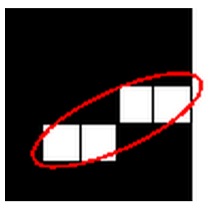
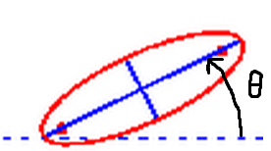
Extraction du code-barres
Fonction regionprops()
y
x
7

Slide 9
Extraction du code-barres
Recherche des régions allongées
8

Slide 10
Extraction du code-barres
Recherche des régions de même orientation
Régions | 1 | 2 | 3 | 4
1 | 1 | 0 | 0 | 0
2 | 0 | 1 | 1 | 1
3 | 0 | 1 | 1 | 0
4 | 0 | 1 | 0 | 1
 | 1 | 3 | 2 | 2
9

Slide 11
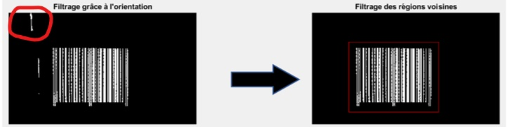
Extraction du code-barres
Recherche des régions voisines
10

Slide 12
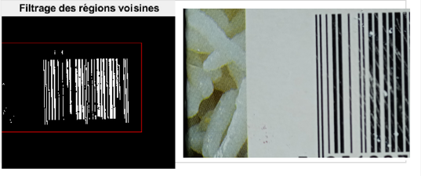
Extraction du code-barres
UN filtre supplémentaire sur les tailles
11

Slide 13
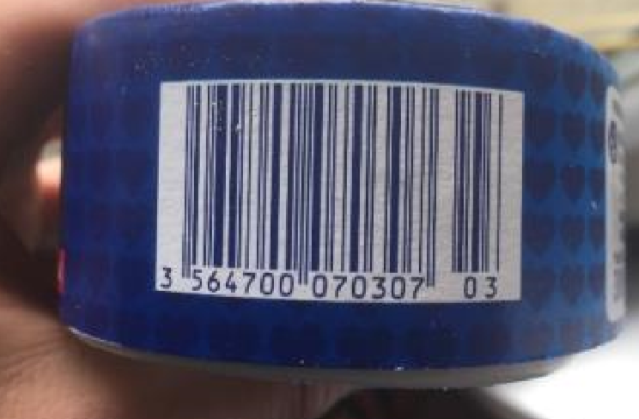
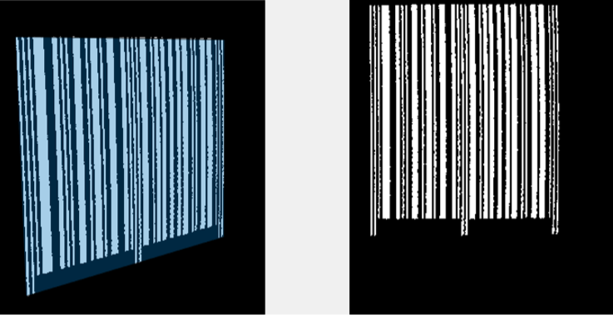
Décodage et dernières difficultés
12

Slide 14
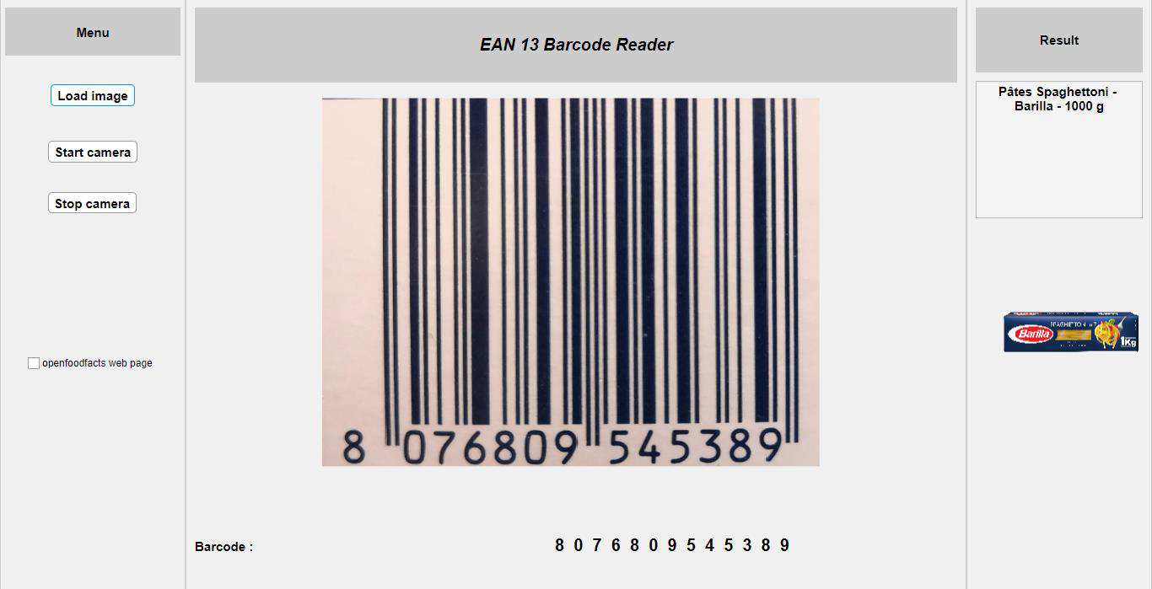
Quelles dérives à anticiper ?
Application très bon marché
Interface graphique fonctionnelle
Application peu utilisée
Diffusion limitée
Dérives possibles limitées
13

Slide 15
Application à haut niveau d’investissement
Equipe de développement conséquente
Large diffusion de l’application
Dérives
Santé
Ventes de données
14
Notes:
santé : lien de confiance car transparence + service qui aiguille le consommateur dans ses achats = les utilisateurs sont à fortiori dépendant de l’application pour faire leurs achats alors que l’application ne peut remplacer un nutritionniste + ils risque d’être à la merci des bonnes ou mauvaises intentions de la société
Vente de données : L’utilisation massive de l’application permet de dresser le profil socioéconomique de chaque utilisateur, risque de vente de ses données aux fabricants ou autres entreprises

